Slide 1
Rip Currents Detection
Methodology

Slide 2
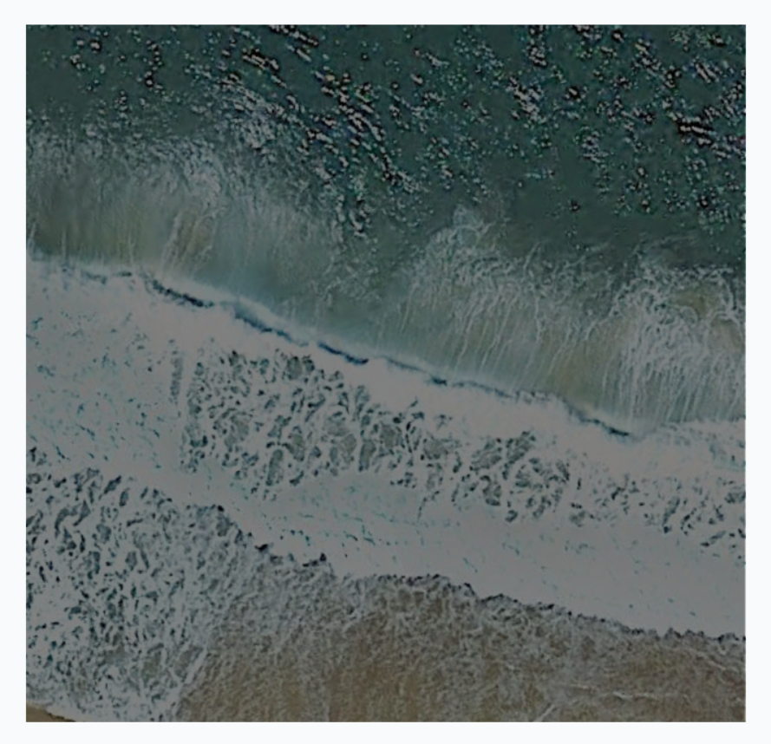
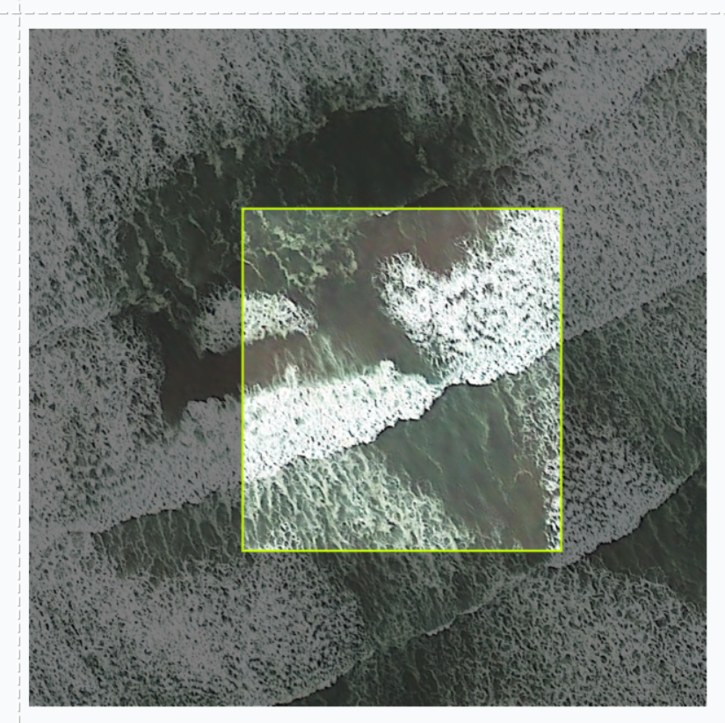
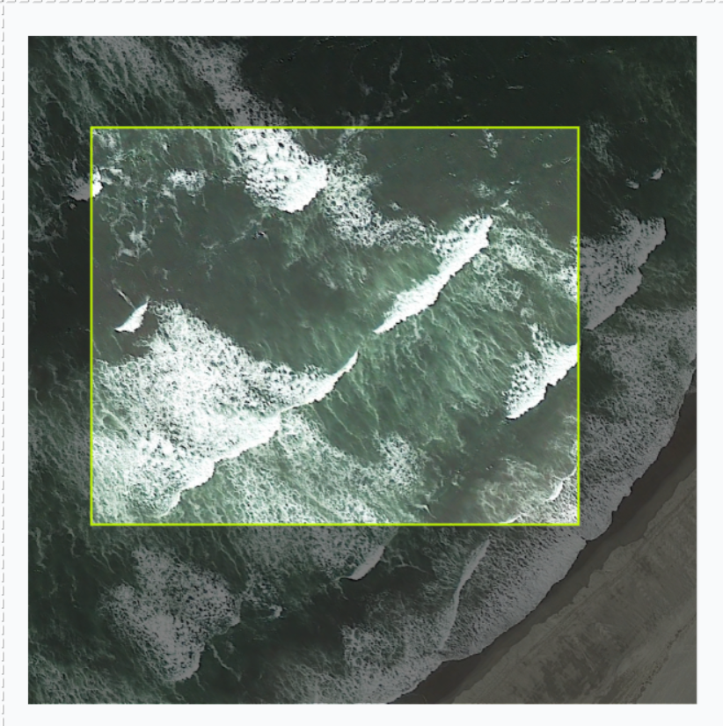
Dataset
Rip Current Monitoring Dataset (v4) from Roboflow.
2,246 coastal images labeled for rip-current presence.
Official split:1,566 train, 453 validation, 227test.
Images are 640 x 640, preprocessed uniformly.

Slide 3
Preprocessing
Label conversion - YOLO annotations are converted into a binary label.
Normalization - Images are normalized to the range [0, 1].
Channel Preparation - two forms: the original RGB (3-channel) image, a grayscale (1-channel) version used for wavelet computation.
Data augmentation - horizontal flips, small rotations, random brightness and contrast jitter, light random cropping or zoom (to introduce spatial variability while preserving the surf zone).
Notes:
Contrast jitter -

Slide 4
Wavelet Based Feature-Extraction
We apply a 2- level 2D Discrete Wavelet Transform (DWT) to the grayscale image.
Using Daubechies (db4( wavelet, known for strong performance in coastal texture analysis.
From Level 2 decomposition, we extract 4 coefficient maps:
- LL₂ low frequency approximation
- LH₂ horizontal details
- HL₂ vertical details
- HH₂ diagonal details
Coefficients are resized to640×640 and stacked into a 4 channel Wavelet Map.
This Wavelet Map is used as the input to the secondary CNN branch.
Notes:
להראות תמונת דוגמא לכל מפה.
מה זה DWT.
מה אומרת כל מפה.
אולי להוסיף נוסחה.
1. LL - מבנים גדולים: רצועות גל, אזורי ים/חול. נחשב ל-“מבנה הכללי” של התמונה
2. LH - מדגיש מקומות שבהם יש שינוי חזק לאורך הציר האנכי. קצוות אופקיים.
3. HL - מדגיש קצוות אנכיים. מקומות שיש בהם שינוי חד לאורך הציר האופקי.
4. HH - קצוות אלכסוניים. רעש ברוב המקרים, אך גם טקסטורות עדינות.
כך ה־4 מפות ביחד נותנות:
מבנה כללי LL))
פרטים כיווניים (LH, HL, HH)
וזה בדיוק מה שצריכים כדי לזהות תעלות ריפ.

Slide 5
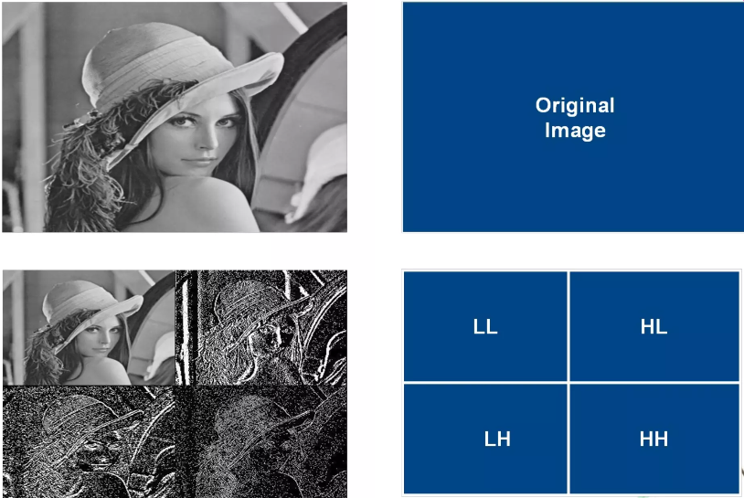
Original Image
LL
HL
LH
HH

Slide 6
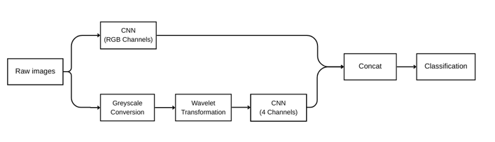
Model Architecture
Stream A: RGB Branch The RGB image (640×640×3) is processed through a sequence of convolutional layers with ReLU activation and Max Pooling.
Stream B: Wavelet Branch The Wavelet Map (640×640×4) is processed by a parallel convolutional stream.

Slide 7
Optional: Attention Layer
Purpose: Improving the fused feature representation by highlighting the most informative components before classification.
How it works:
After merging the RGB stream and Wavelet stream,
the concatenated feature vector is passed through an attention block.
The attention module reweights feature channels based on importance.
This produces an attention-refined feature vector, which is then sent to the final classifier.
Why?
Helps the model focus on rip-related patterns.
Improves generalization.
Reduces influence of irrelevant textures (foam noise, lighting artifacts).
Notes:
אחרי שאנחנו מאחדים את הפיצ'רים שהגיעו מה- RGB ומהוייבלט, יש לנו וקטור פיצ'רים אחד גדול. הבעיה היא שלא כל הפיצ'רים חשובים באותה מידה. חלקם רועשים, חלקם פחות רלוונטיים לזיהוי של זרמי קריעה.
לכן אנחנו מוסיפים מודול Attention קל - שהוא בעצם מנגנון שמנסה להבין אילו פיצ'רים משמעותיים יותר ואילו פחות.
(האטנשן נותן לנו למודל להבין אילו פיצ'רים יותר חשובים ואילו פחות).
ה-Attention נותן משקלים שונים לכל פיצ'ר ומבליט את החשובים, תוך כדי שהוא מחליש את אלו שלא תורמים.
בסוף, אנחנו מעבירים את הווקטור המעודכן למנגנון הסיווג.
זה עוזר למודל להתמקד בתבניות שבאמת קשורות לזרמי קריעה, ומשפר את הביצועים בלי להוסיף הרבה עומס חישובי.

Slide 8
Training Configuration
Framework: PyTorch with GPU acceleration.
Loss Function: Binary Cross-Entropy (BCE).
Optimizer: Adam.
Batch Size: 32.
Training Duration: Up to 50 epochs.
Regularization: Early Stopping (based on validation loss).
Notes:
מדדי ביצועים, מול איזה מודל נשווה,

Slide 9
Evaluation Metrics
- Accuracy - overall correctness
- Precision - how many predicted rips are actual rips.
- Recall - how many real rips we successfully detect (priority metric).
Recall is emphasized because missing a rip current is more dangerous than a false alarm in a safety-critical scenario.

